Slide 1
Daily

Slide 2
Que hice ayer?
A el CRUD realizado con spring conectar con redis, para la persistencia, se escogio redis con usando un contenedor en docker, para reforzar y aprender la herramienta.

Slide 3
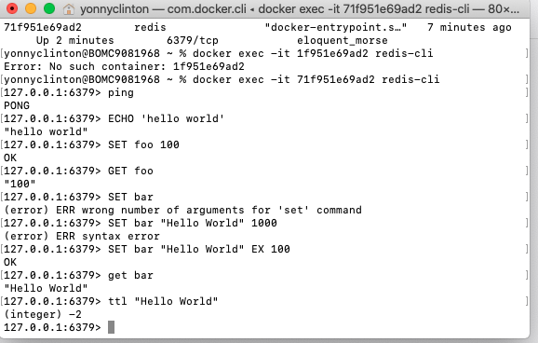

Slide 4
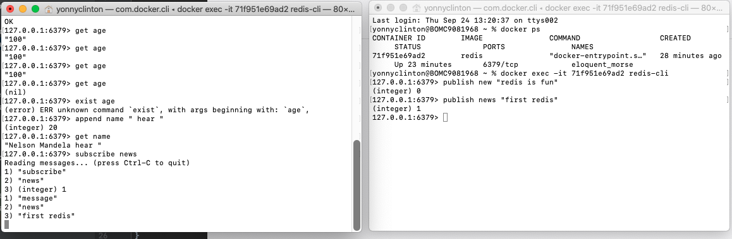

Slide 5
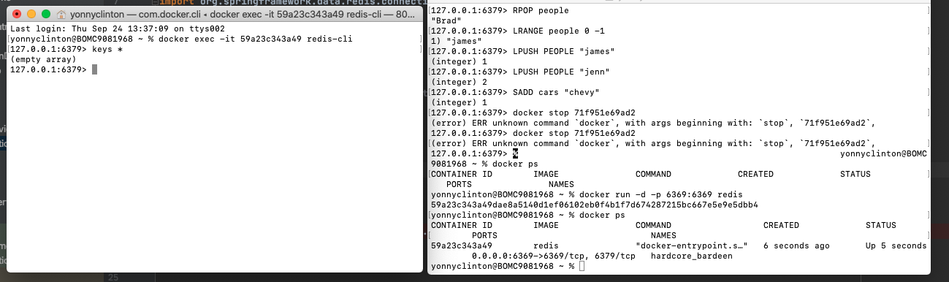

Slide 6
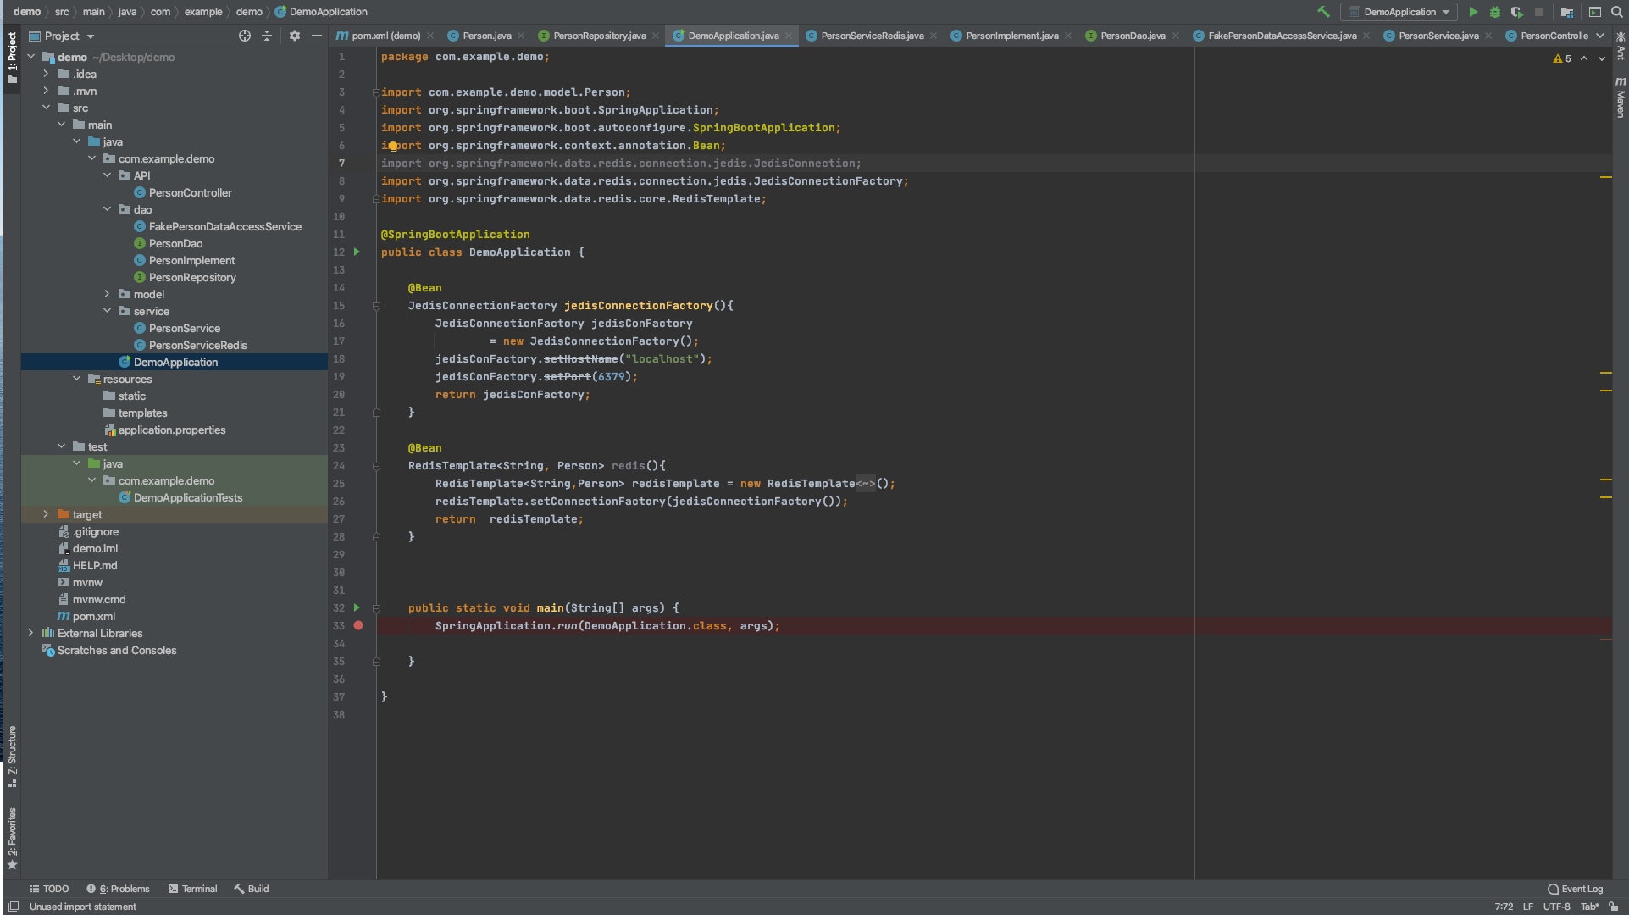
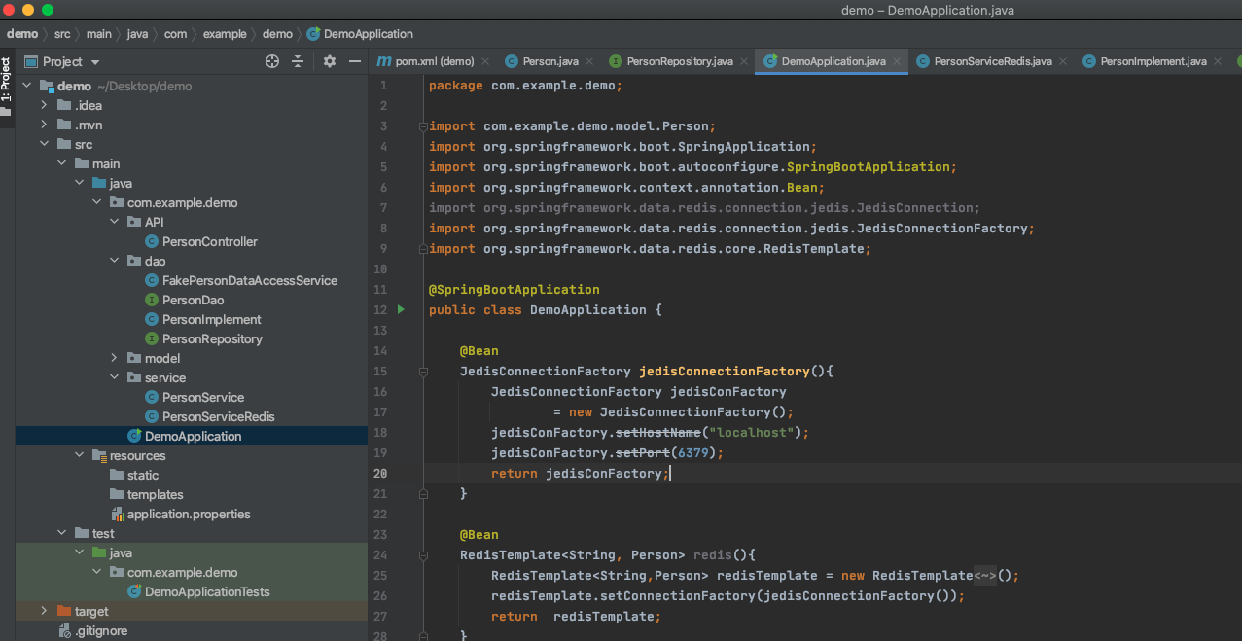

Slide 7
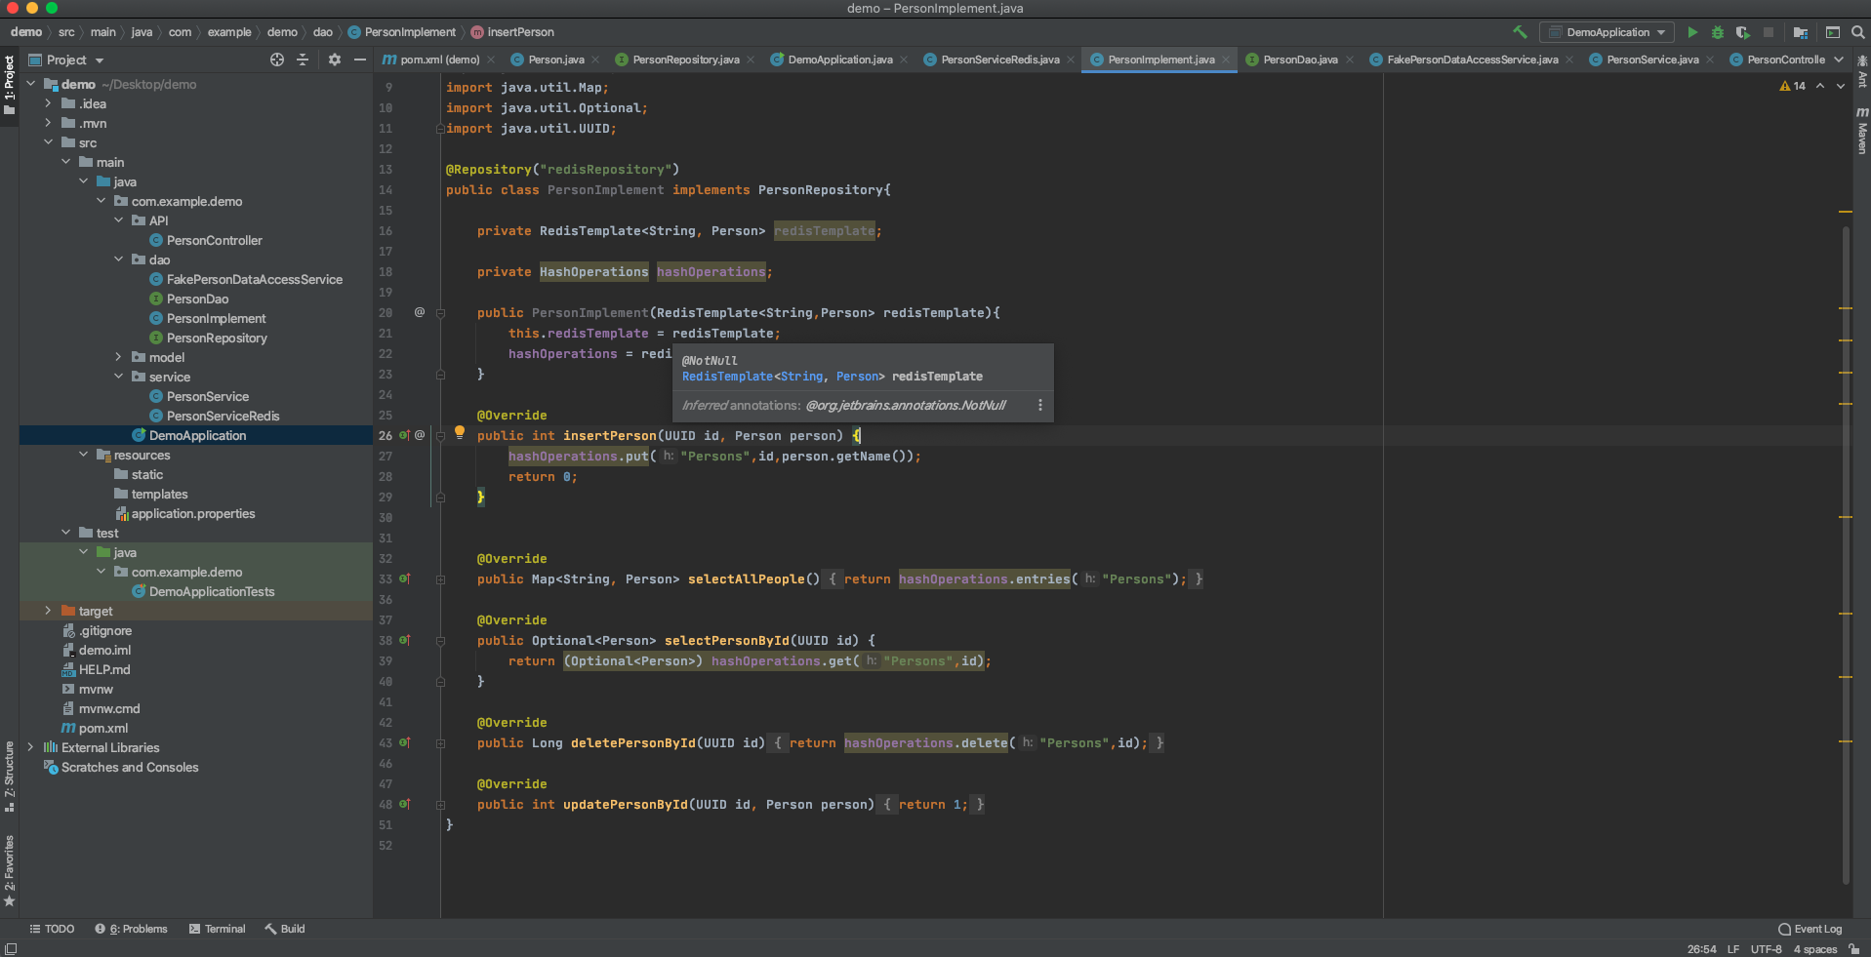

Slide 8
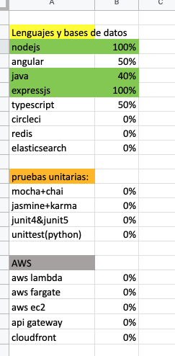
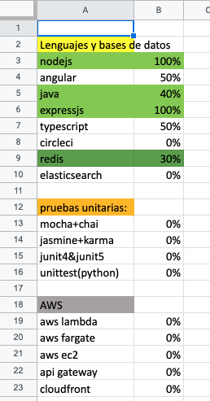
Antes….después

Slide 9
¿Qué impedimentos tengo?
No había tenido mucho contacto con docker y tuve que estudiar.
todavía me falta entender java version 8, que son: beams, lambdas, closures, etc..

Slide 10
Que realizare el día de hoy
Conectar continuar estudiando java para hacer la conexión con redis, ahondar un poco mas en java.

